Slide 1

IHEDATE
Clermont-Ferrand
13 novembre 2025
Les livreurs des plateformes, nouveau prolétariat français

Slide 2
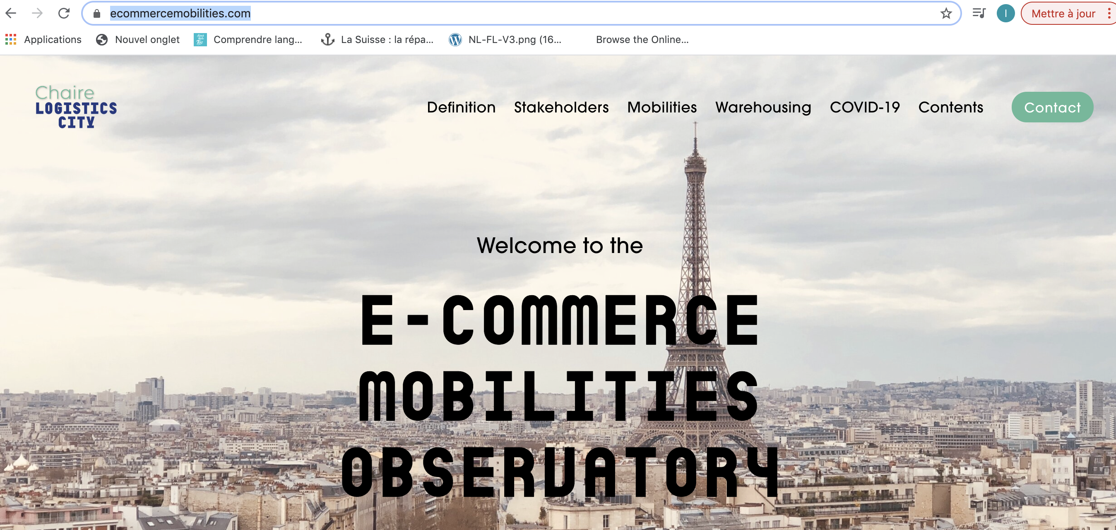
Chaire de recherche
Entrepôts, innovations, nouvelles tendances de consommation et impacts sur la logistique urbaine
Résultats en ligne :
Observatoire des mobilités du e-commerce https://www.ecommercemobilities.com/
Base Entrepôts
Enquêtes sur les livreurs auto-entrepreneurs
ZFE et logistique, ZAN et logistique
4 décembre 2025 14h-18h séminaire Gouverner la logistique urbaine
29 janvier 2026 séminaire livreurs des plateformes
https://www.lvmt.fr/chaires/logistics-city/

Slide 3
Livraison instantanée
Livraison à la demande, on demand delivery
Livraison par la foule, crowd delivery
Livraison collaborative
Livraison par plateforme de mise en relation par voie électronique (droit français)
Livraison par plateforme numérique (Platform Work) (directive européenne)
Quick commerce
Co-transportage de colis

Slide 4
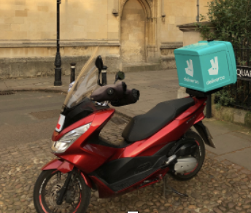
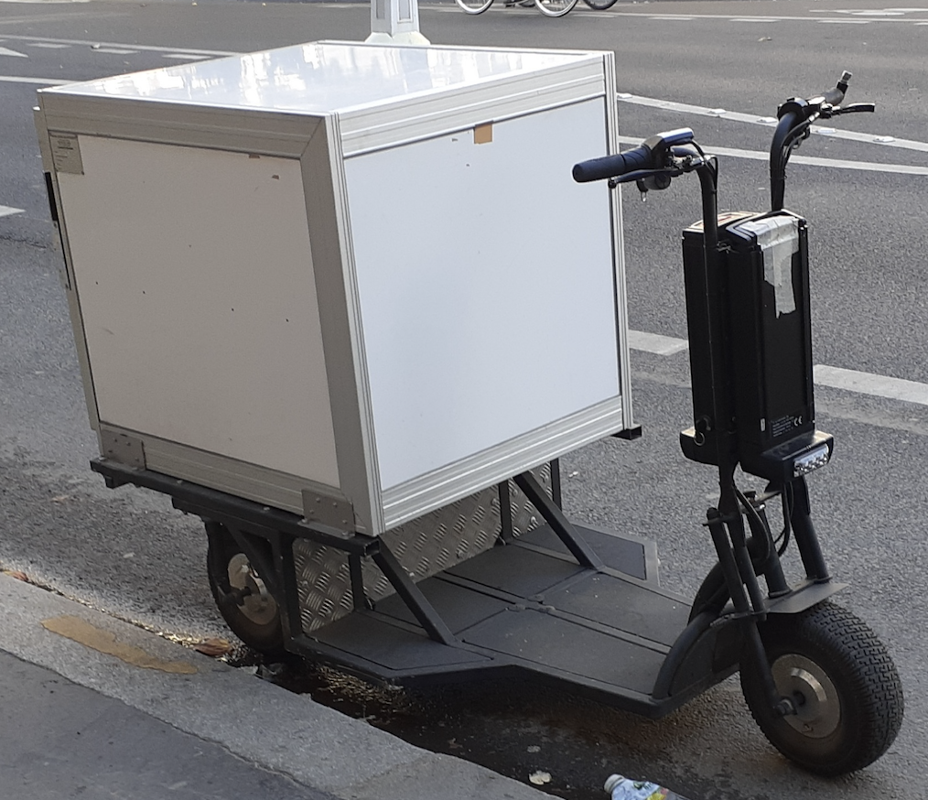
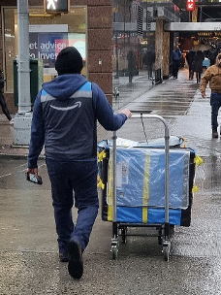
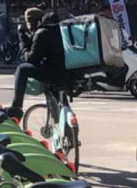
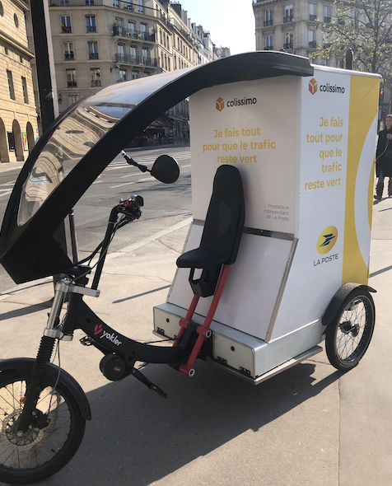
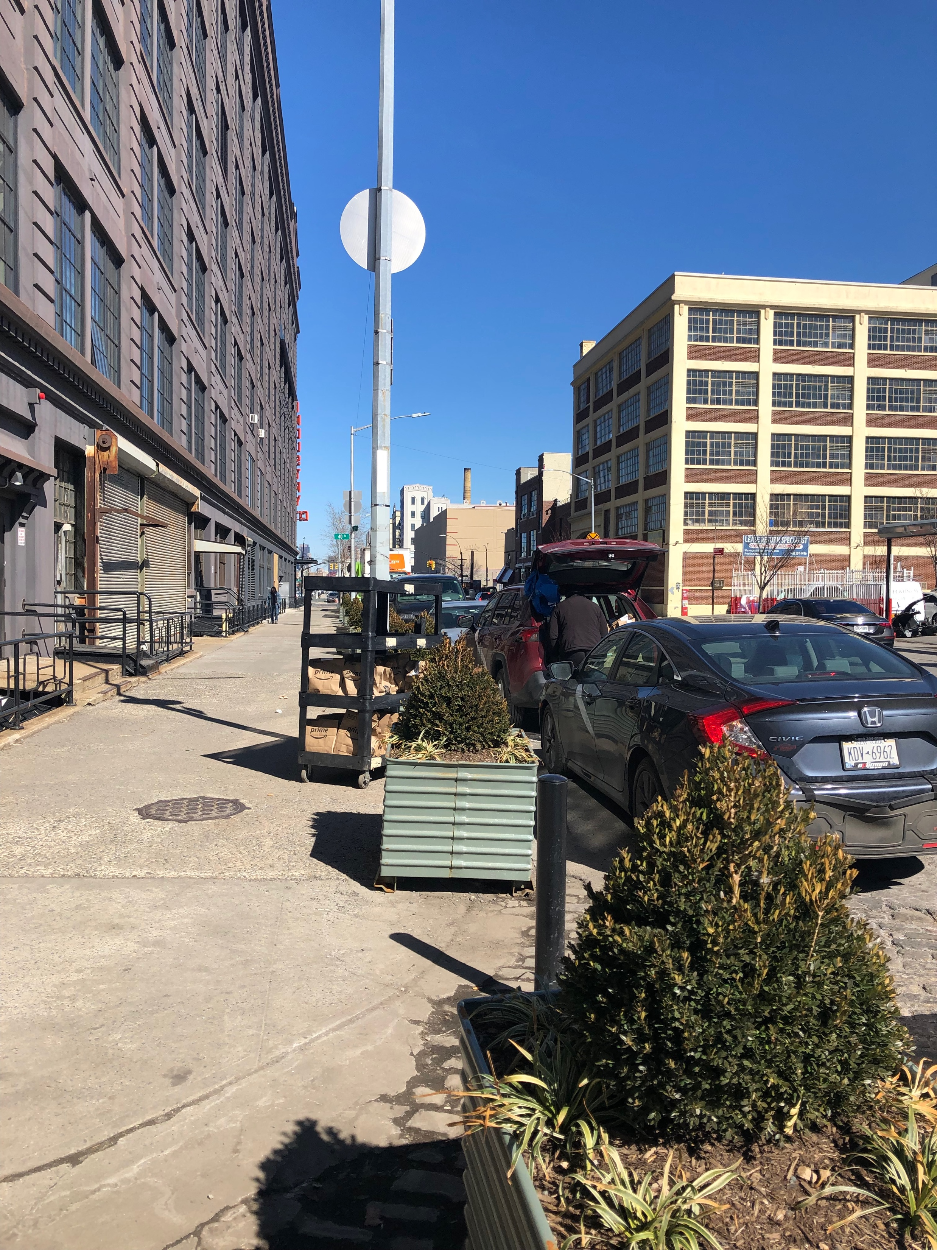
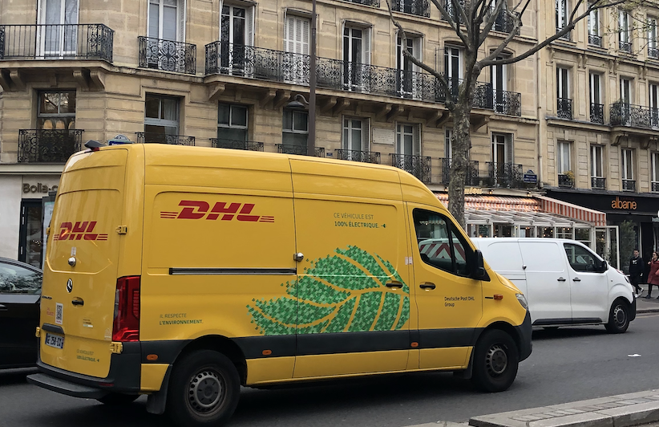
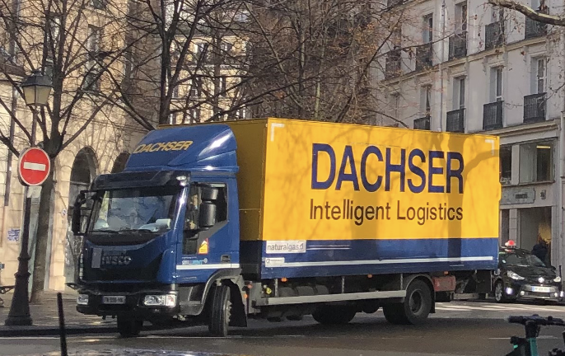
25% (?) des livreurs dans les grandes villes ne sont pas en camion ou camionnette

Slide 5
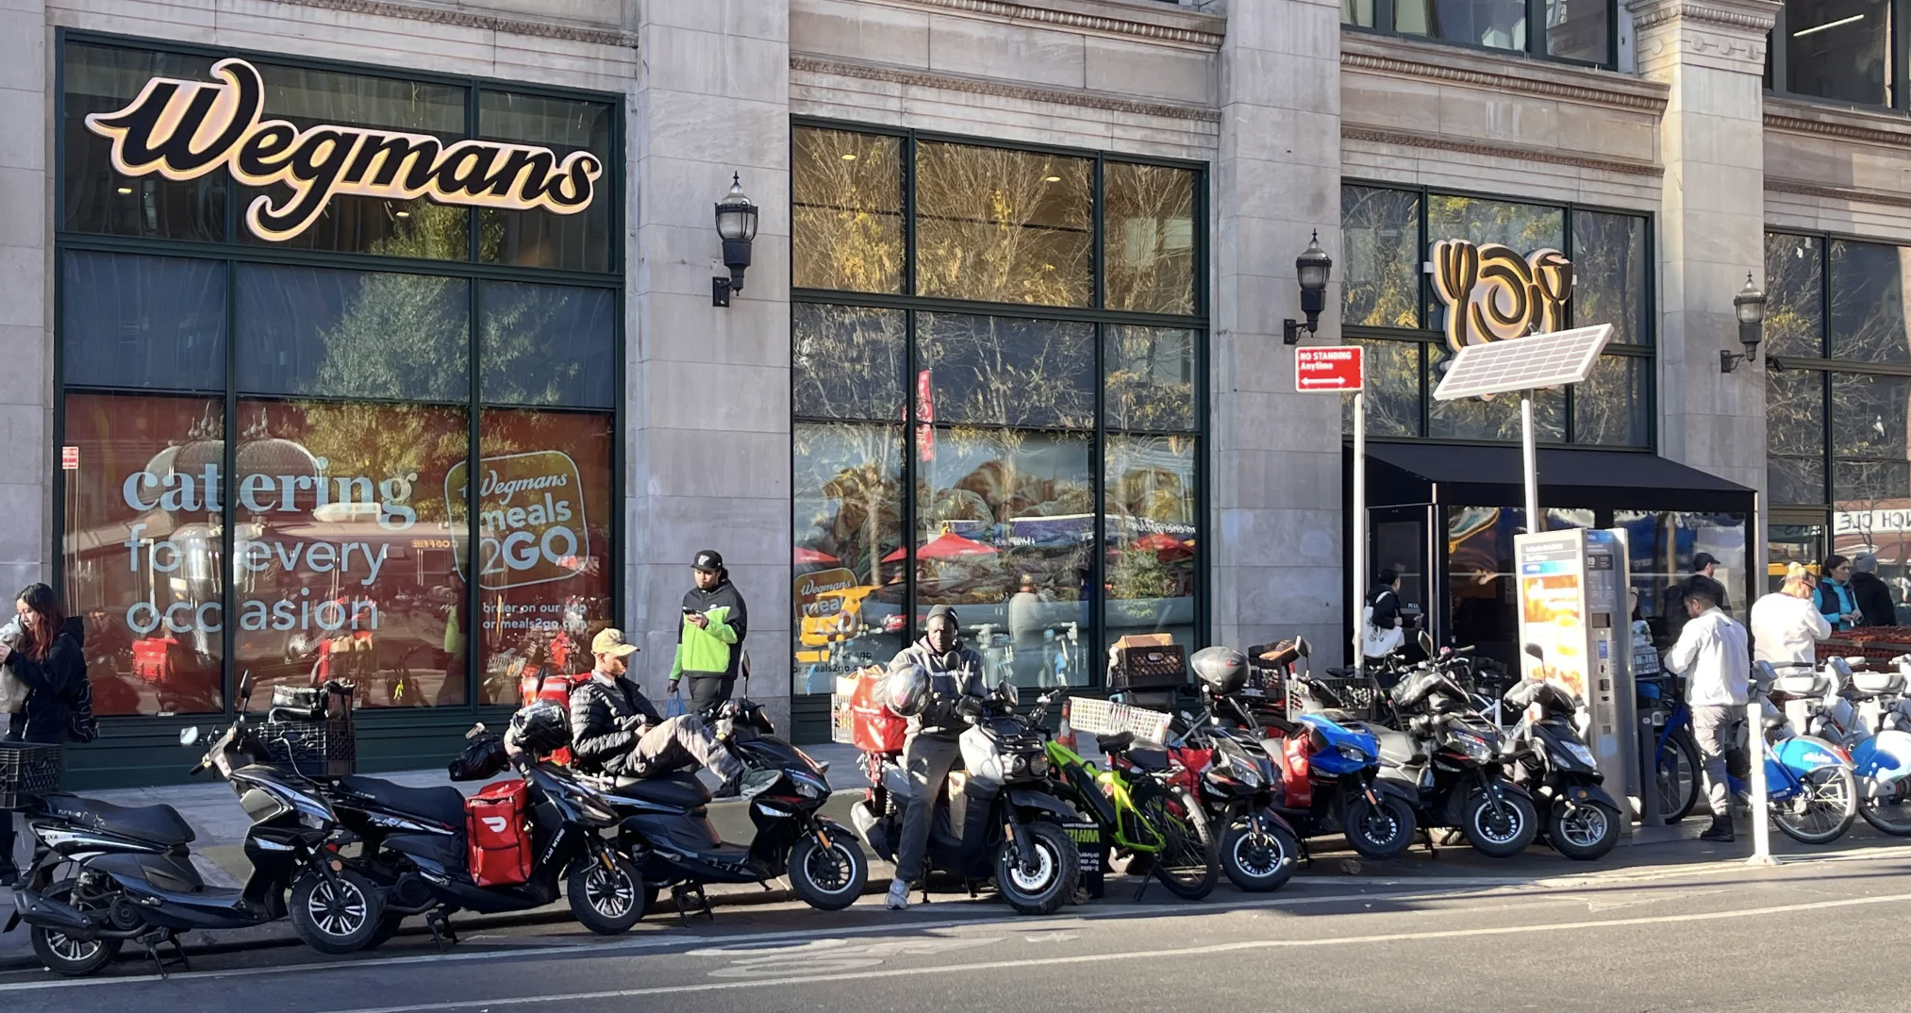
Deux-roues motorisés à New York…
Photo: Sophia Lebowitz|A Whizz e-bike among the many mopeds waiting outside of Wegmans in the East Village, Sept 2025

Slide 6
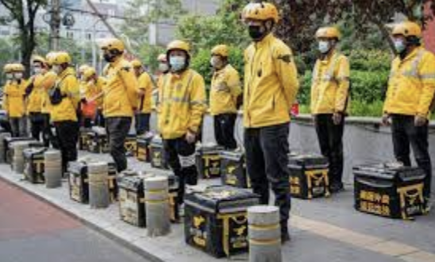
Meituan 2024
€40 Mds chiffre d’affaires
  Un tiers = livraison de repas
Bénéfice net €4.6 Mds
10 millions de livreurs
Hong Kong 2023, Arabie Saudite 2024, Brésil 2025
Accord avec Walmart Chine
Difficultés financières en 2025 (guerre des prix)

Slide 7


Des entreprises géantes
Marques mondiales : UberEats
Marques US : DoorDash, Instacart, GrubHub (JustEat Takeway), Postmates (Uber) (rapprochement GrubHub Instacart Oct 2025)
Marques chinoises : Meituan (Tencent), Ele.me (Alibaba)
Marques latino américaine : Rappi, IFood
Marques européennes : JustEat-Takeaway, Deliveroo (racheté par DoorDash en 2025), Glovo (Delivery Hero)
Marques locales nombreuses

Slide 8
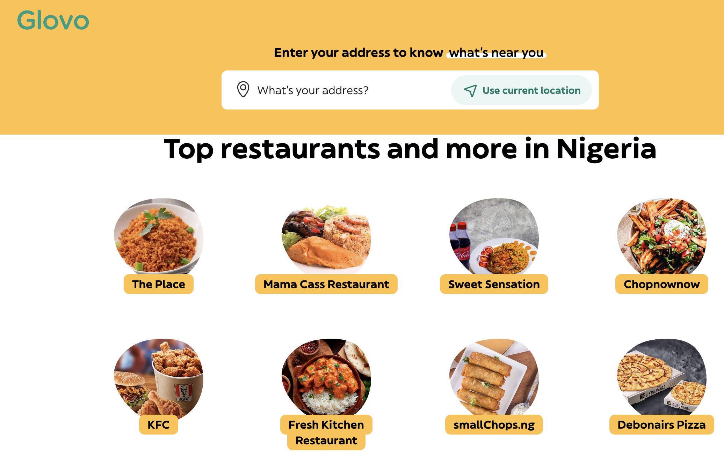
Glovo au Nigéria depuis 2023

Slide 9
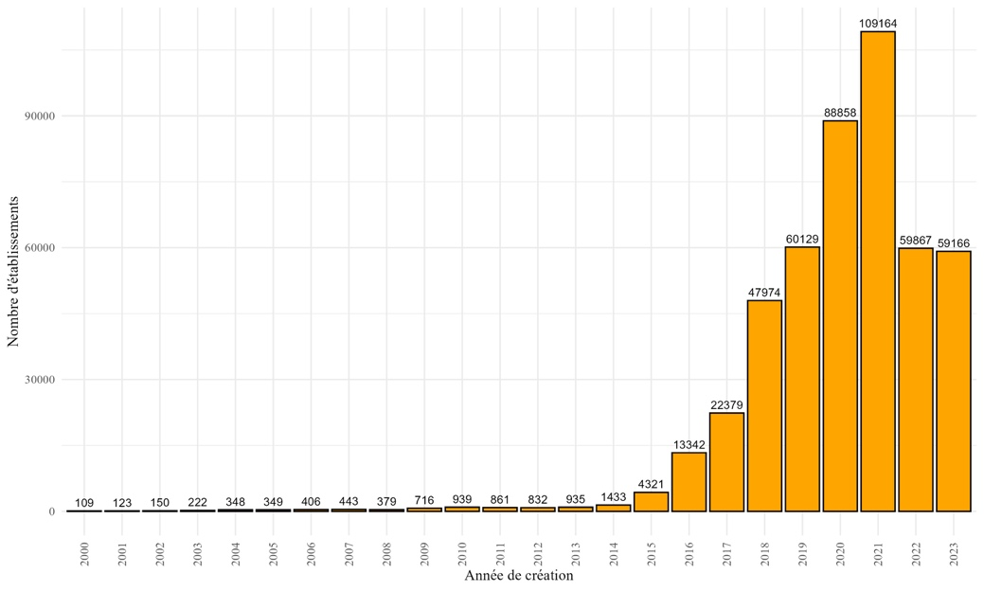
Un grand nombre d’emplois
80 000 en France ? Dont la moitié à Paris
Catégorie 5320Z de la NAF
T. Laurenceau-Frugier, Dablanc, 2024 pour ARPE
SIRENE code NAF 53-20Z

Slide 10
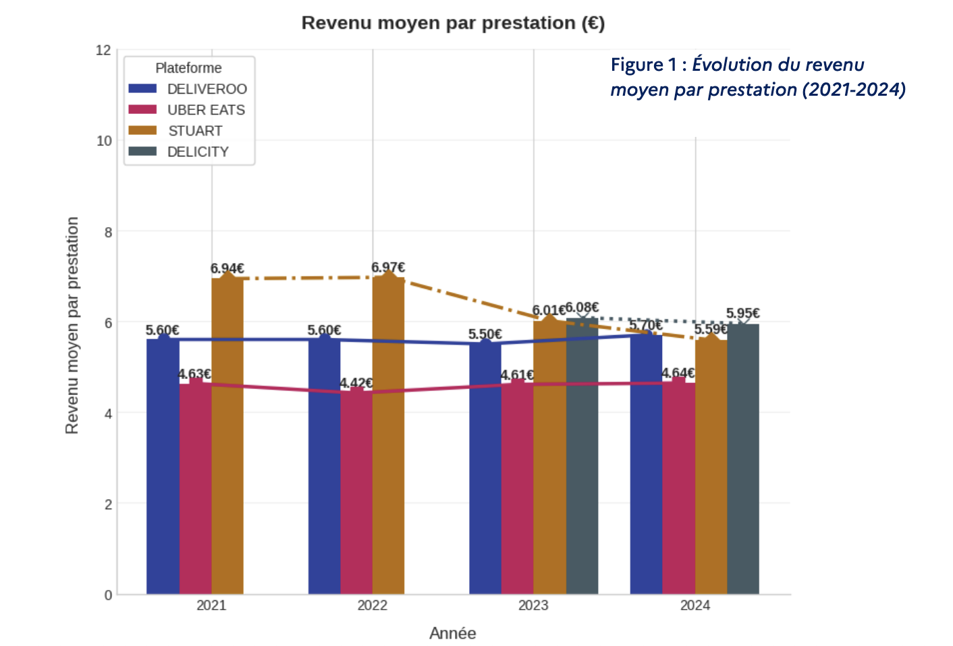
Revenu moyen par course : autour de 5 euros
ARPE, 2025

Slide 11
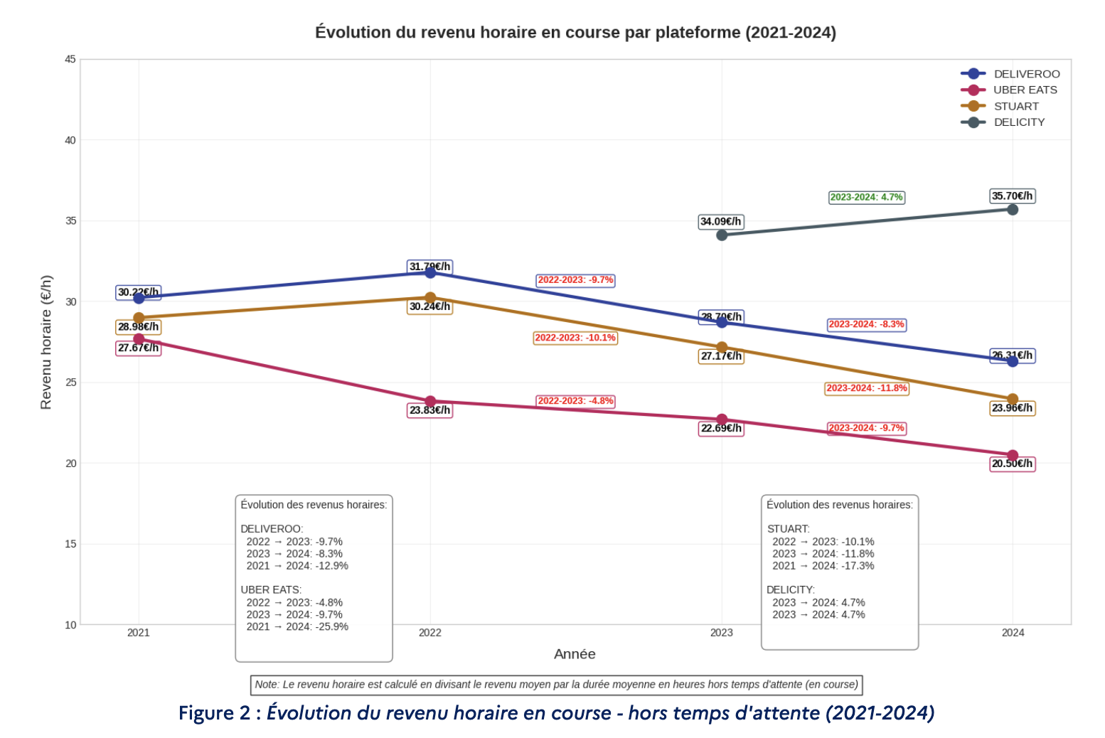
Revenu horaire hors temps d’attente : 20 à 25 euros
ARPE, 2025

Slide 12
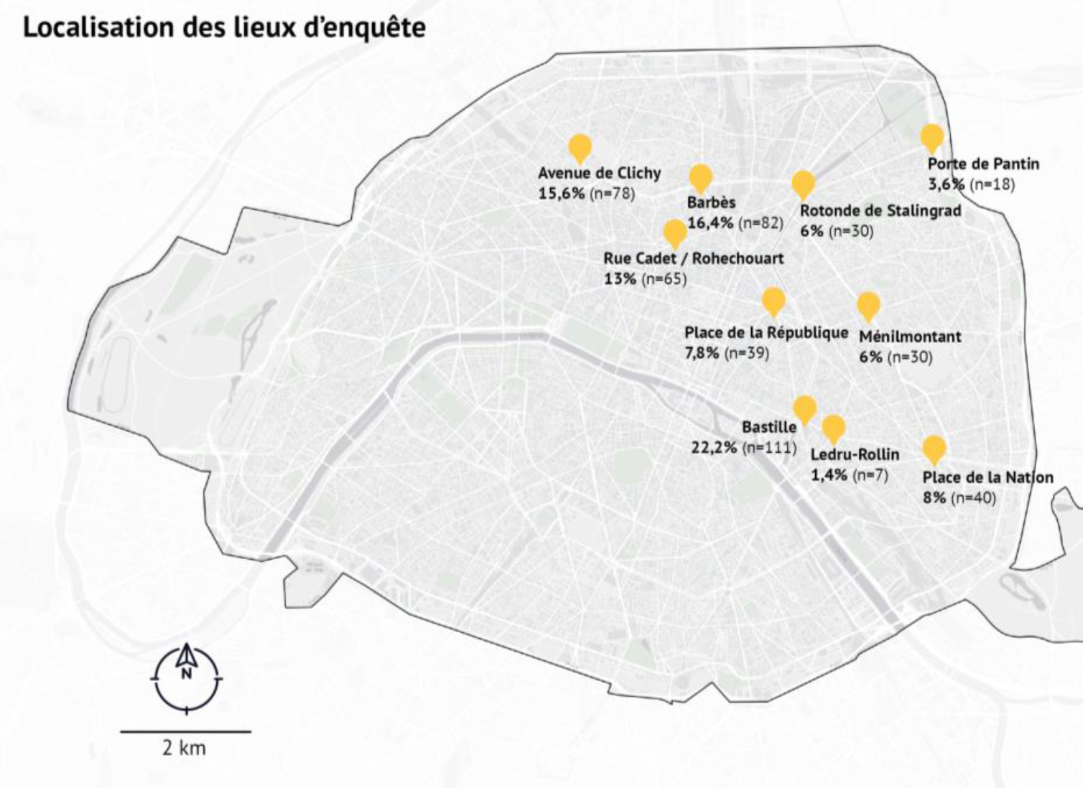
Enquêtes livreurs des plateformes à Paris (chaire Logistics City)
- 2016 à 2022
- Octobre 2025 Paris et Lyon
- Prévu 2026 Paris et Lyon
Méthode : enquête sur le terrain aléatoire et systématique
500 - 700 enquêtés chaque année
Tronc commun au questionnaire depuis 2016, avec des focus ou questions liées à l’actualité
Enquête 2025 sur sécurité routière, enquête 2026 sur santé

Slide 13
Une soixantaine d’indicateurs suivis depuis 2016
Caractéristiques individuelles
Modes de transport et données d’activité
Ressenti sur le métier
Nationalité 2025
chaire Logistics City

Slide 14
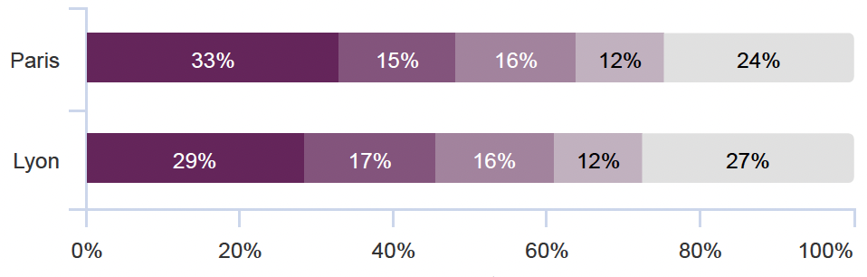
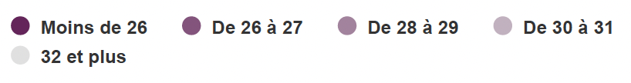
Pas si jeunes (âge moyen 28 ans)
42% ont un diplôme bac ou plus à Paris (35% à Lyon)

Slide 15
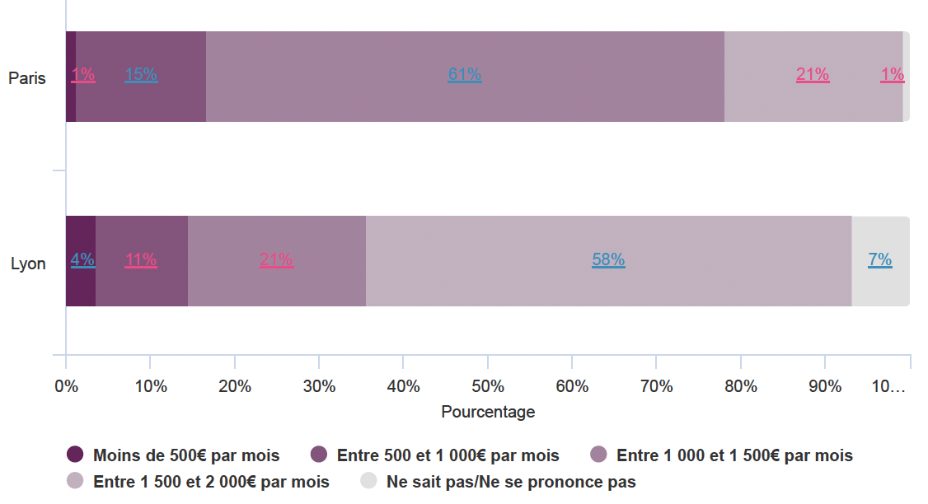
18 livraisons par jour en moyenne (dans les deux villes)
49 km par jour en moyenne (54 km à Lyon)
61% gagnent entre 1000 et 1500 euros par mois (avant charges à Paris) (gagnent davantage à Lyon)
(enquêtes 2025)

Slide 16
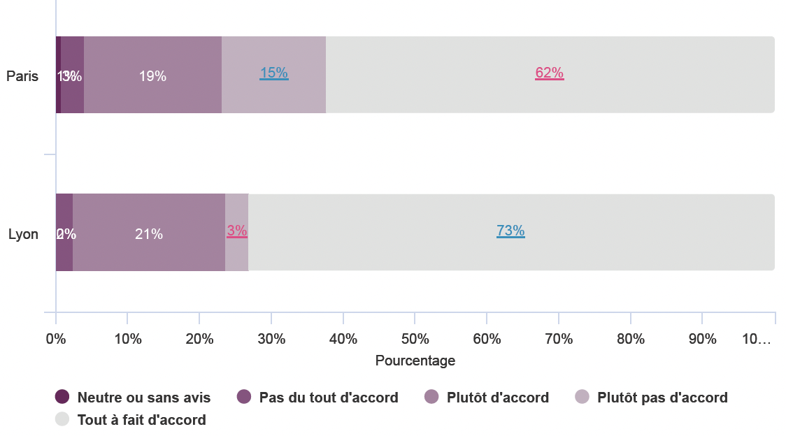
Risque de vol : le problème le plus fortement ressenti en 2025

Slide 17
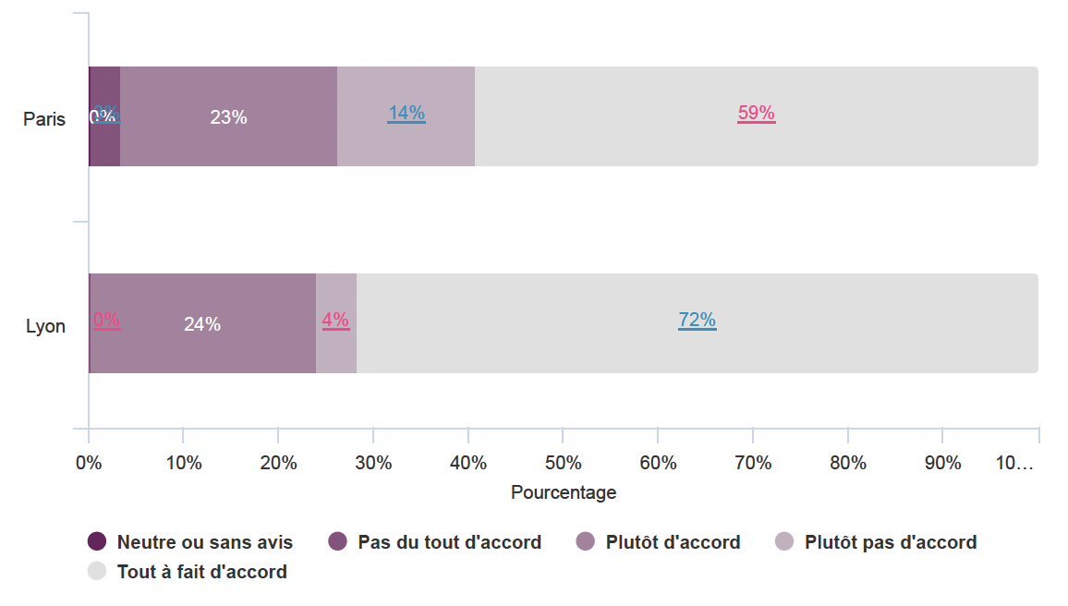
Risque d’accident : deuxième problème le plus fortement ressenti en 2025

Slide 18
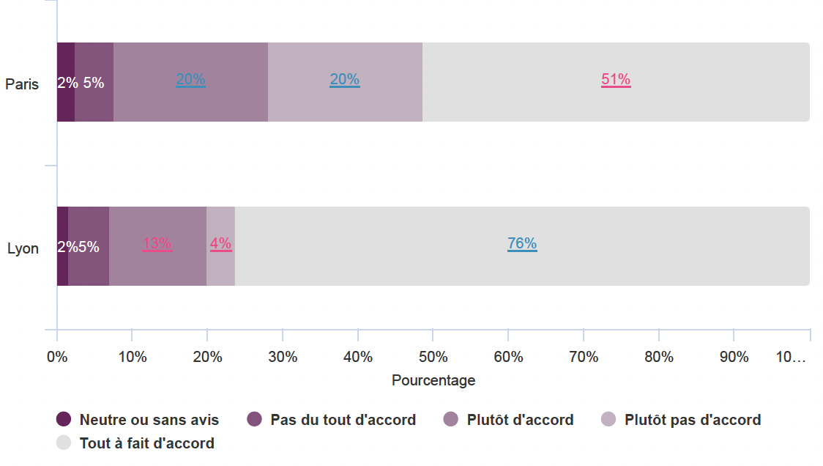
« Trop de livreurs »: troisième problème le plus fortement ressenti en 2025

Slide 19
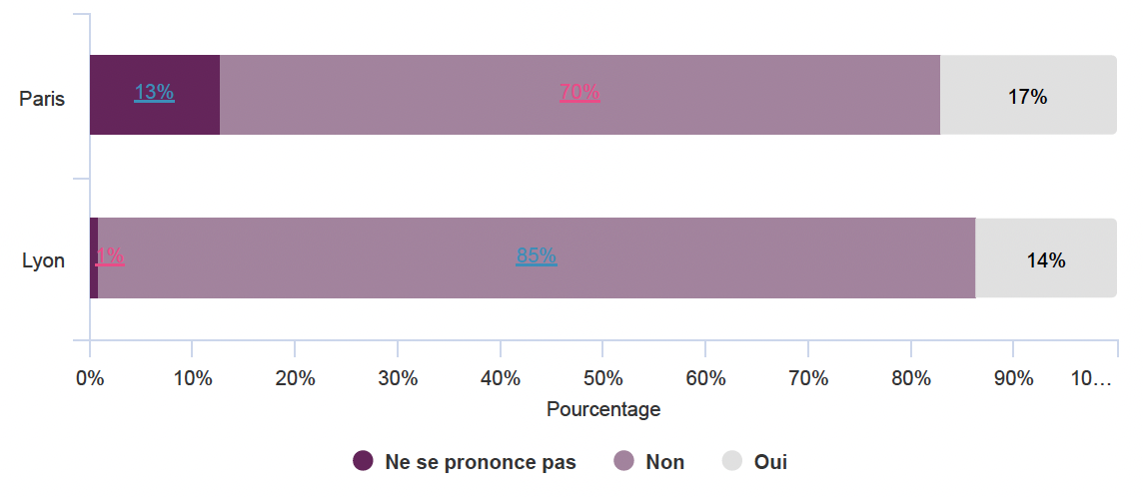
Accidents un peu moins élevés qu’en 2022 (« Au cours des 12 derniers mois, avez-vous subi un accident de la route dans le cadre de votre activité de livreur, avec ou sans tiers (chutes comprises) vous ayant occasionné une ou des blessures ? »)

Slide 20
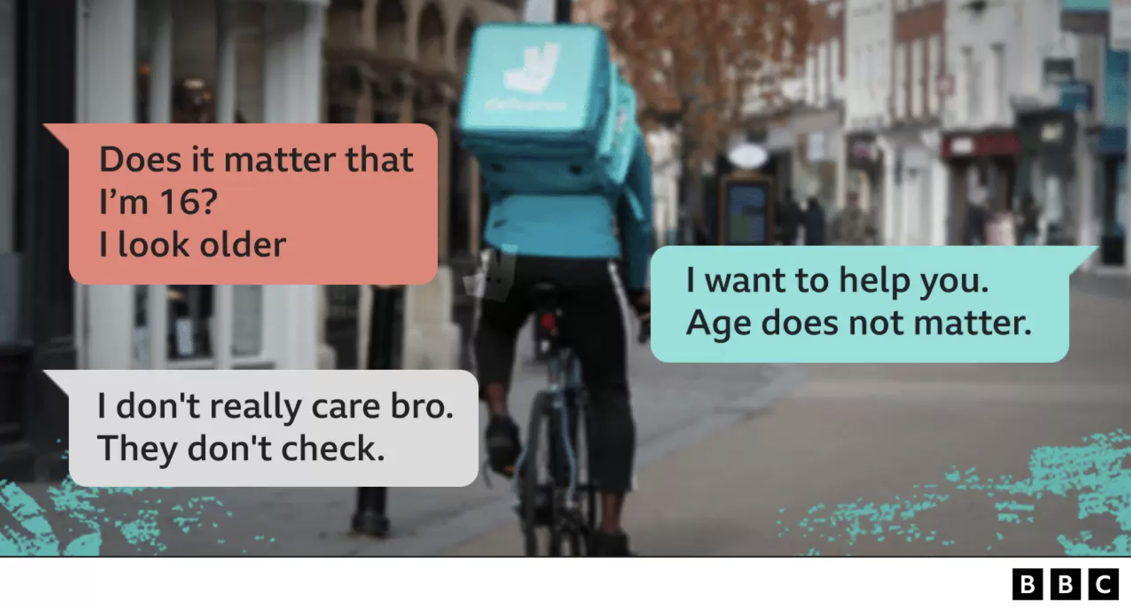
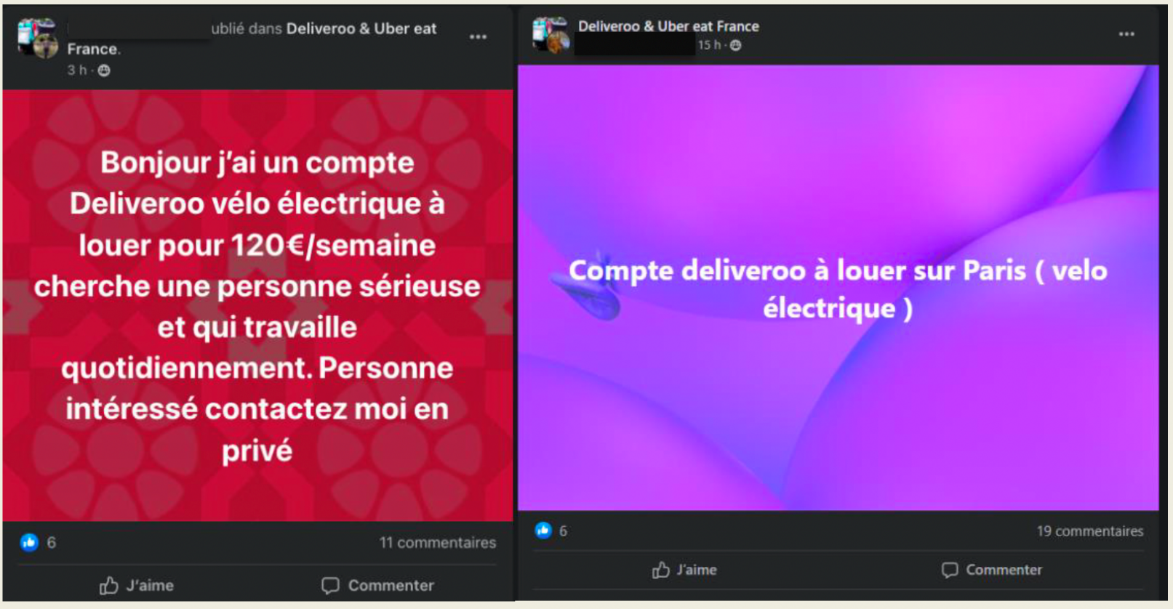
Partages de comptes : 74% à Paris, 21% à Lyon
Trois raisons : minorité, papiers (90%), file d’attente

Slide 21

Usage des vélos (2016-2025)
2016
87% vélo
2018
65% vélo
2020
60% vélo
2021
47%
vélo
2022
47% vélo
2025
80% vélo
Enquêtes Chaire Logistics City
Entraves à l’utilisation des Vélib et Véligo depuis 2021
« L’usage même ponctuel à des fins de transport de marchandises est interdit »
« Il est interdit de faire plus de 300 km par semaine »
« Il est interdit de faire plus de 70 trajets par semaine »

Slide 22
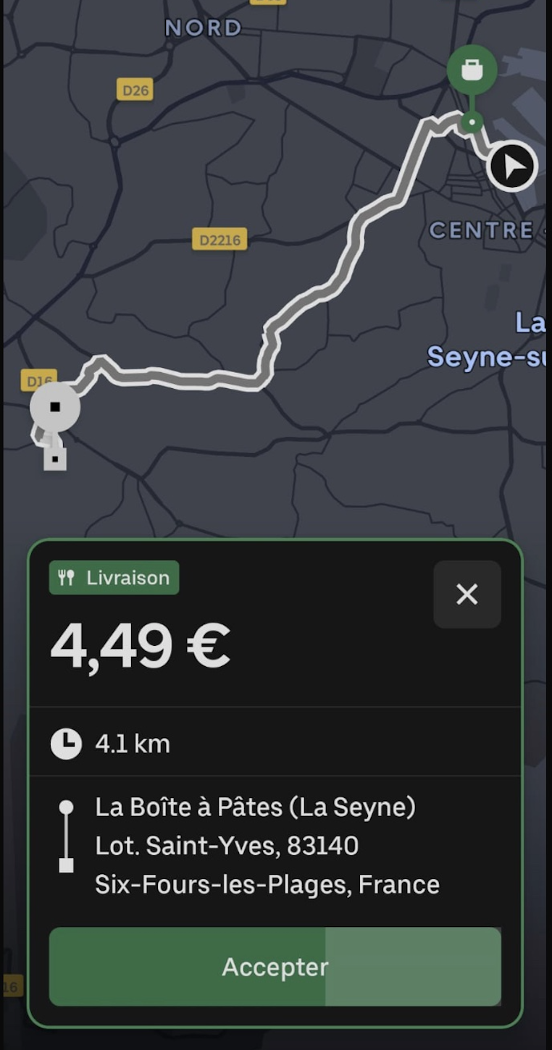
Propositions à 1 euro du km : une rémunération tombée très bas
Capture d’écran, groupe Whatsapp livreurs de plateformes, 2025

Slide 23
Directive européenne sur le travail de plateforme (décembre 2024)
« Les livreurs des plateformes et chauffeurs VTC sont des employés sauf si… »
Chaque Etat doit établir une liste de critères
Davantage de transparence sur le fonctionnement des algorithmes
Interactions humaines obligatoires pour toute décision importante (suppression d’un compte)

Slide 24
La question du revenu minimum
En France : accord du 20 avril 2023 pour un revenu minimum brut de 11,75 euros par heure
Règlement à New York sur le salaire minimum des livreurs entré en vigueur en 2023 : minimum de 17,96 dollars de l'heure hors pourboires, 19,86 dollars d'ici 2025 et ajusté chaque année en fonction de l'inflation
Plainte conjointe de DoorDash et Grubhub, plainte d'Uber
L'Independent Workers Union of Great Britain veut faire reconnaître sa capacité à représenter les livreurs pour négocier un salaire minimum

Slide 25
« Co-transportage de colis » (code des transports)
Article L3232-1 du code des transports
Applis Cocolis, shopopop ou Cosy Colis
« Le cotransportage de colis se définit comme l'utilisation en commun, à titre privé, d'un véhicule terrestre à moteur effectuée à titre non onéreux, excepté le partage des frais, pour transporter des colis dans le cadre d'un déplacement qu'un conducteur effectue pour son propre compte (…). L'activité de cotransportage n'entre pas dans le champ des professions de transporteur public routier de marchandises. Le montant des contributions financières reçues … ne doit pas excéder un plafond annuel fixé par arrêté du ministre chargé des transports. »

Slide 26
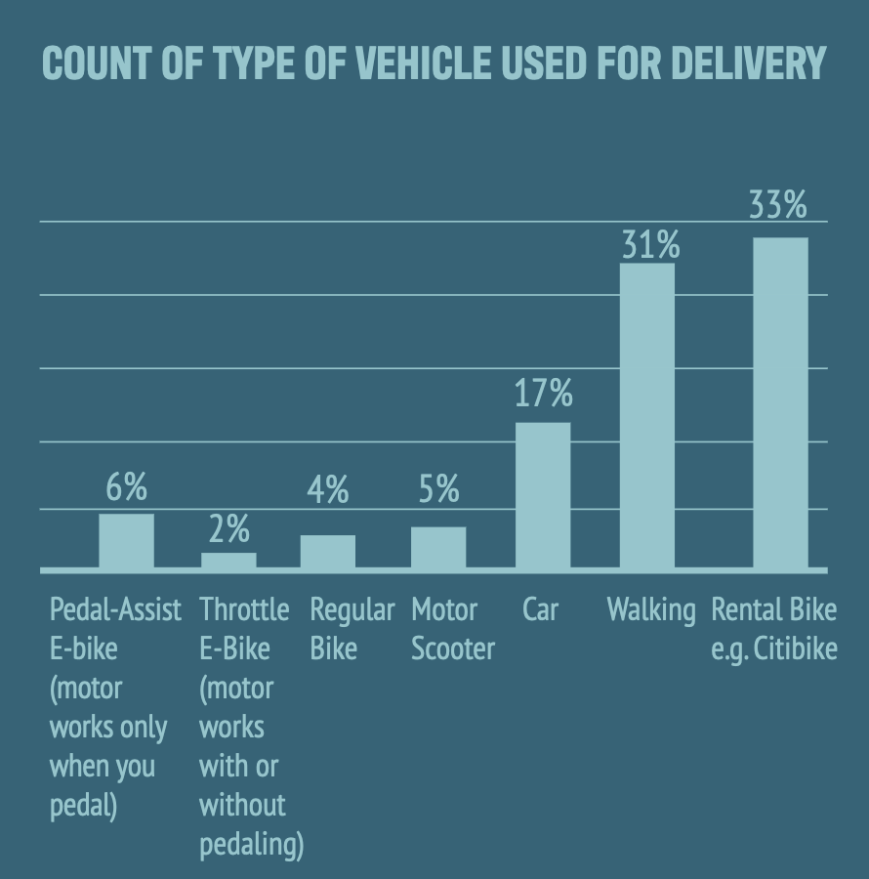
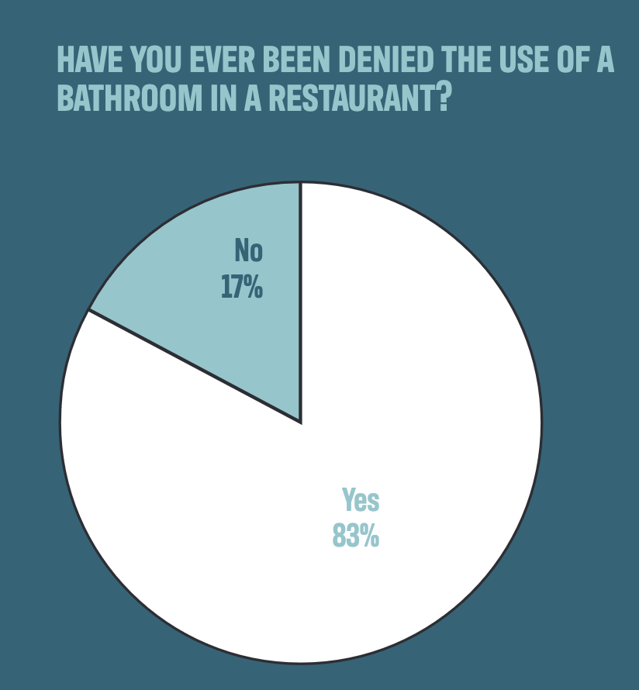
Cornell University et Los Deliveristas Unidos, enquête 2021, 500 livreurs à NYC

Slide 27

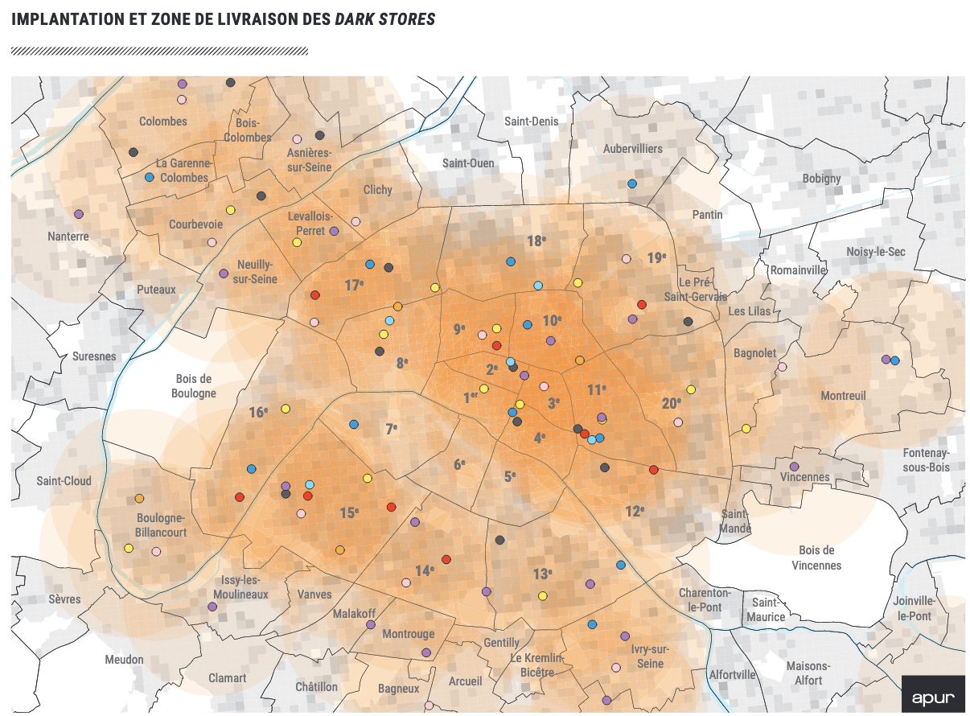
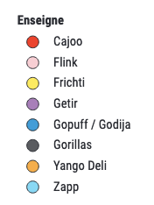
« Quick commerce »
2022
2025
AUCUNE

Slide 28
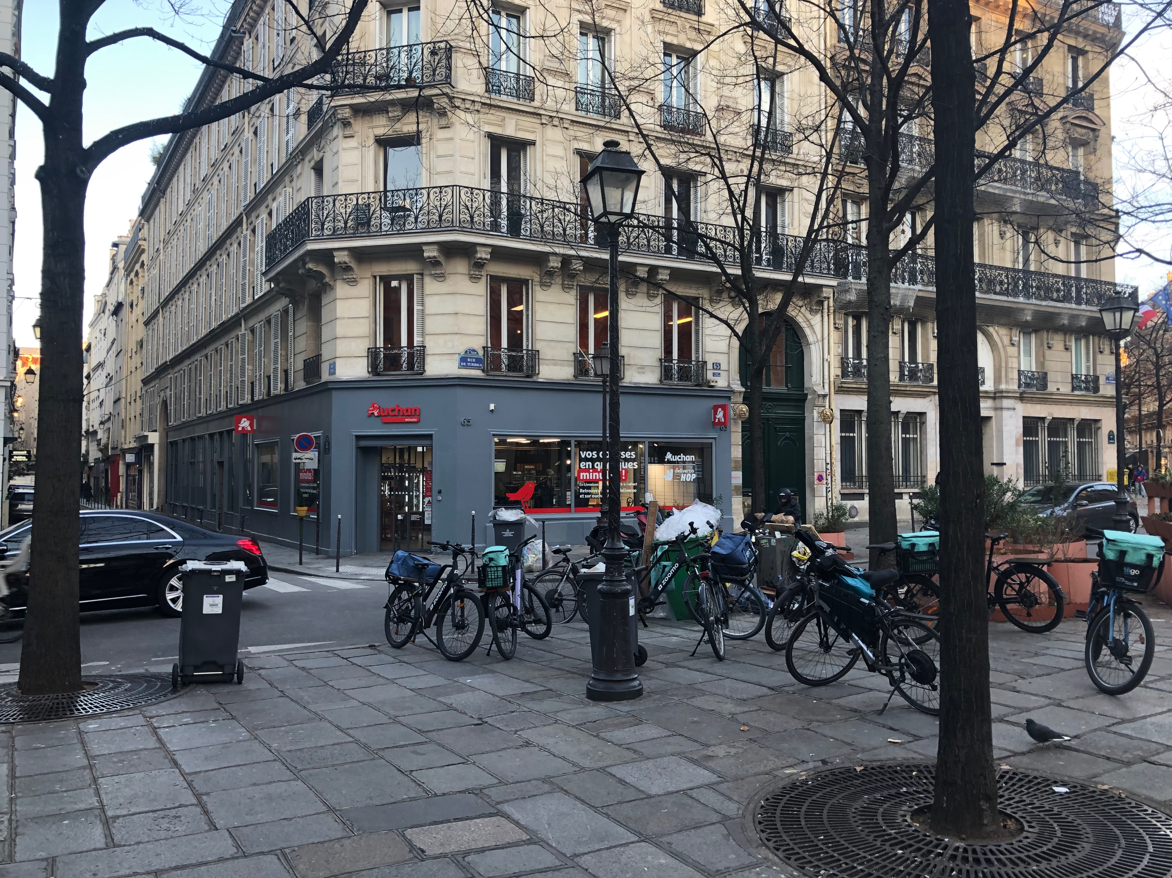
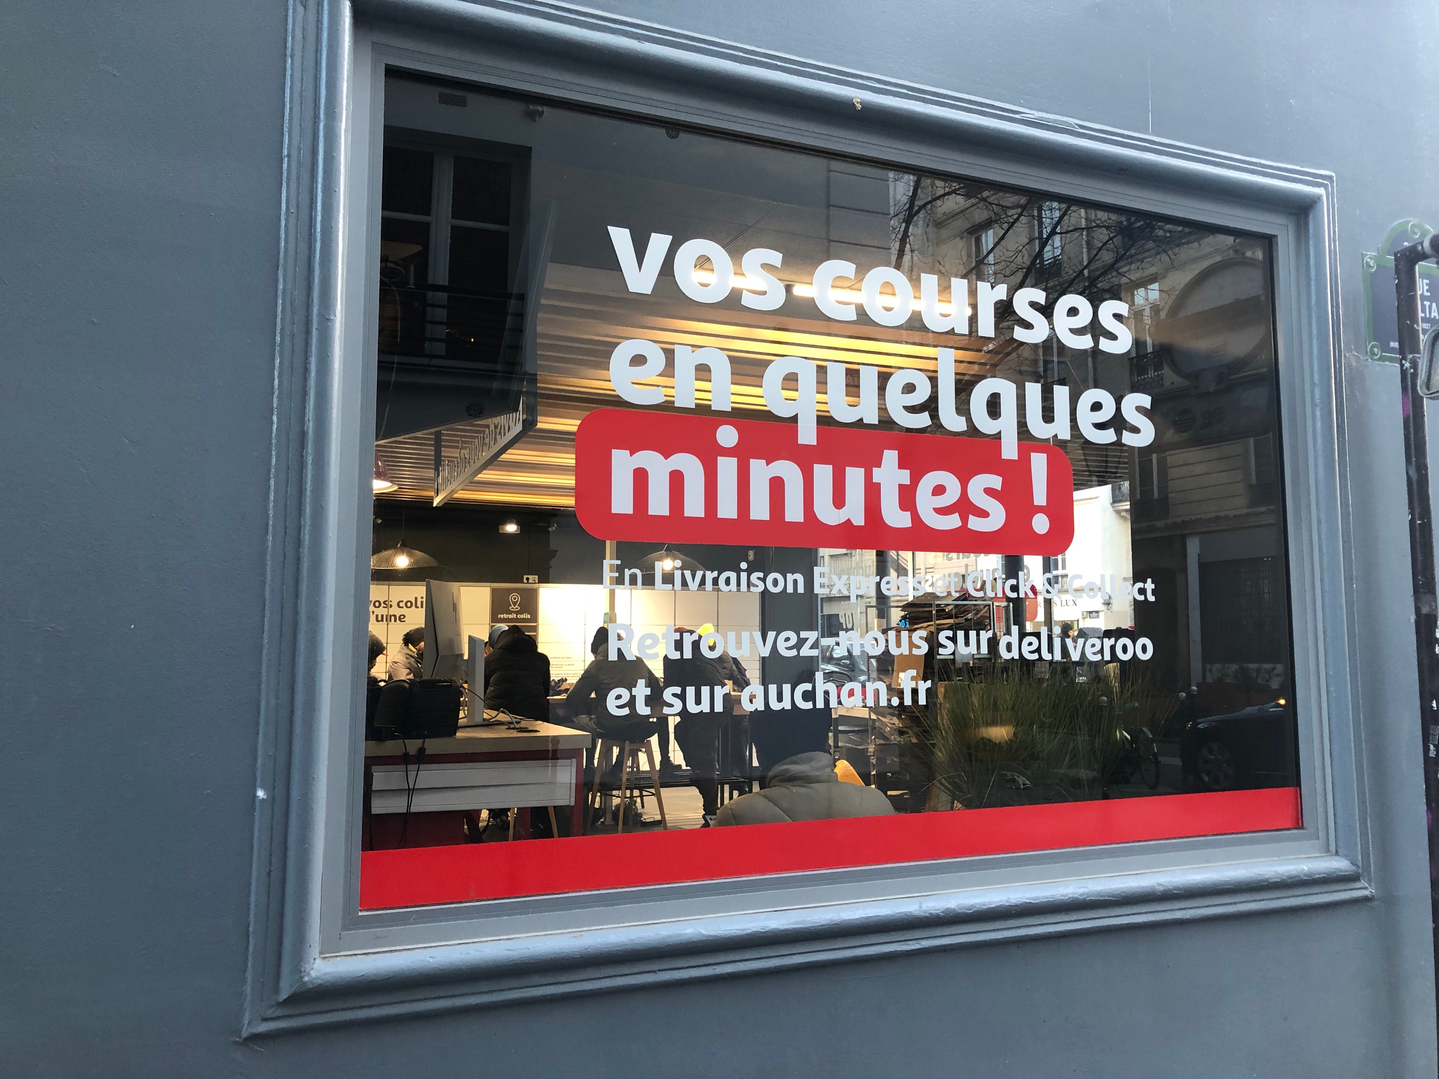
De nouvelles alliances
Auchan click&collect + Deliveroo

Slide 29
Dark stores : jugement du Conseil d’Etat du 23 mars 2023
Les dark stores ne relèvent pas de la catégorie « constructions et installations nécessaires aux services publics ou d'intérêt collectif » dans le PLU de Paris, contrairement à ce qu’avait jugé précédemment le juge des référés du tribunal administratif
« La mairie de Paris peut légalement ordonner aux sociétés de livraison rapide le retour de ces locaux aux activités initiales de commerce traditionnel, dès lors qu’il y a eu un changement d’activité non autorisé. Il annule donc la suspension qui avait été prononcée par le juge des référés du tribunal administratif de Paris »
(Juin 2022 la ville avait exigé que les entrepôts des 68 rue de Cléry (75002), 87 rue de la Boétie (75008), 59 rue Gutenberg (75015), 15 rue Georges Picquart (75017), 16 rue Amelot (75011) et 8 rue de Cotte (75012) soient remis dans leur état d'origine (commerces), dans un délai de trois mois sous astreinte)

Slide 30
"en ne se référant qu'aux seules destinations figurant dans le plan local d'urbanisme de Paris pour juger que le moyen tiré de ce que les locaux concernés correspondraient à la définition d'espace de logistique urbaine au sens du règlement du plan local d'urbanisme de la ville de Paris était propre à créer un doute sérieux sur la légalité des décisions attaquées, le juge des référés a entaché son ordonnance d'une erreur de droit »
Traduction : la Ville dans son PLU de 2016 avait créé une catégorie spécifique de CINASPIC, les espaces de logistique urbaine (entrepôts sans stockage), surtout destinée aux hubs de cyclo-logistique, et s’était fait « piéger » par le TA de Paris qui a assimilé les dark stores à cette catégorie. Le Conseil d’Etat préfère reconnaître les dark stores comme des entrepôts, en référence au code de l’urbanisme.
« Il ressort des pièces du dossier que les locaux occupés par la société Frichti et la société Gorillas Technologies France, qui étaient initialement des locaux utilisés par des commerces, sont désormais destinés à la réception et au stockage ponctuel de marchandises, afin de permettre une livraison rapide de clients par des livreurs à bicyclette. Ils ne constituent plus, pour l'application des articles R. 151-27 et R. 151-28 du code de l'urbanisme, tels que précisés par l'arrêté du 10 novembre 2016 cité ci-dessus, des locaux " destinées à la présentation et vente de bien directe à une clientèle " et, même si des points de retrait peuvent y être installés, ils doivent être considérés comme des entrepôts au sens de ces dispositions. L'occupation de ces locaux par les sociétés Frichti et Gorillas Technologies France pour y exercer les activités en cause constitue donc un changement de destination, soumis, en application de l'article R. 421-17 du code de l'urbanisme à déclaration préalable. Dès lors, la ville de Paris était en droit d'exiger des sociétés requérantes le dépôt d'une déclaration préalable.

Slide 31
Il ressort des pièces du dossier que l'occupation des locaux par les sociétés Frichti et Gorillas, telle que présentée au point 14, ne correspond pas à une logique de logistique urbaine qui, en application des dispositions du plan local d'urbanisme de Paris, pourrait les faire entrer dans la catégorie des " constructions et installations nécessaires aux services publics ou d'intérêt collectif ", mais a pour objet de permettre l'entreposage et le reconditionnement de produits non destinés à la vente aux particuliers dans ces locaux, ce qui correspond à une activité relevant de la destination " Entrepôt ", telle que définie par le même plan local d'urbanisme
Le plan local d'urbanisme de la ville de Paris se réfère encore aux anciennes destinations de l'ancien article R. 123-9 visé aux point 5. Au titre des " constructions et installations nécessaires aux services publics ou d'intérêt collectif ", il identifie notamment la possibilité de prévoir des espaces de logistique urbaine. Il définit, par ailleurs, les entrepôts comme les locaux d'entreposage et de reconditionnement de produits ou de matériaux, en précisant que sont assimilés à cette destination tous les locaux d'entreposage liés à une activité industrielle, commerciale ou artisanale, lorsque leur taille représente plus de 1/3 de la surface de plancher totale, et, de façon plus générale, tous les locaux recevant de la marchandise ou des matériaux non destinés à la vente aux particuliers dans lesdits locaux. En outre, le 1° de l'article UG 2.2.2 de ce plan local d'urbanisme prévoit que : " (...) La transformation en entrepôt de locaux existants en rez-de-chaussée est interdite "

Slide 32
Dark stores et dark kitchens : décret et arrêté du 22 mars 2023
Le code de l’urbanisme est modifié (et « rigidifie » l’usage de l’immobilier logistique)
« La sous-destination “artisanat et commerce de détail” recouvre les constructions destinées aux activités artisanales de production, de transformation, de réparation ou de prestation de services, les constructions commerciales avec surface de vente destinées à la présentation ou à l’exposition de biens et de marchandises proposées à la vente au détail à une clientèle, ainsi que les locaux dans lesquels sont exclusivement retirés par les clients les produits stockés commandés par voie télématique »
« La sous-destination “entrepôt” recouvre les constructions destinées à la logistique, au stockage ou à l’entreposage des biens sans surface de vente, les points permanents de livraison ou de livraison et de retrait d’achats au détail commandés par voie télématique, ainsi que les locaux hébergeant les centres de données »
« La sous-destination “cuisine dédiée à la vente en ligne” recouvre les constructions destinées à la préparation de repas commandés par voie télématique. Ces commandes sont soit livrées au client soit récupérées sur place » (dark kitchens)

Slide 33
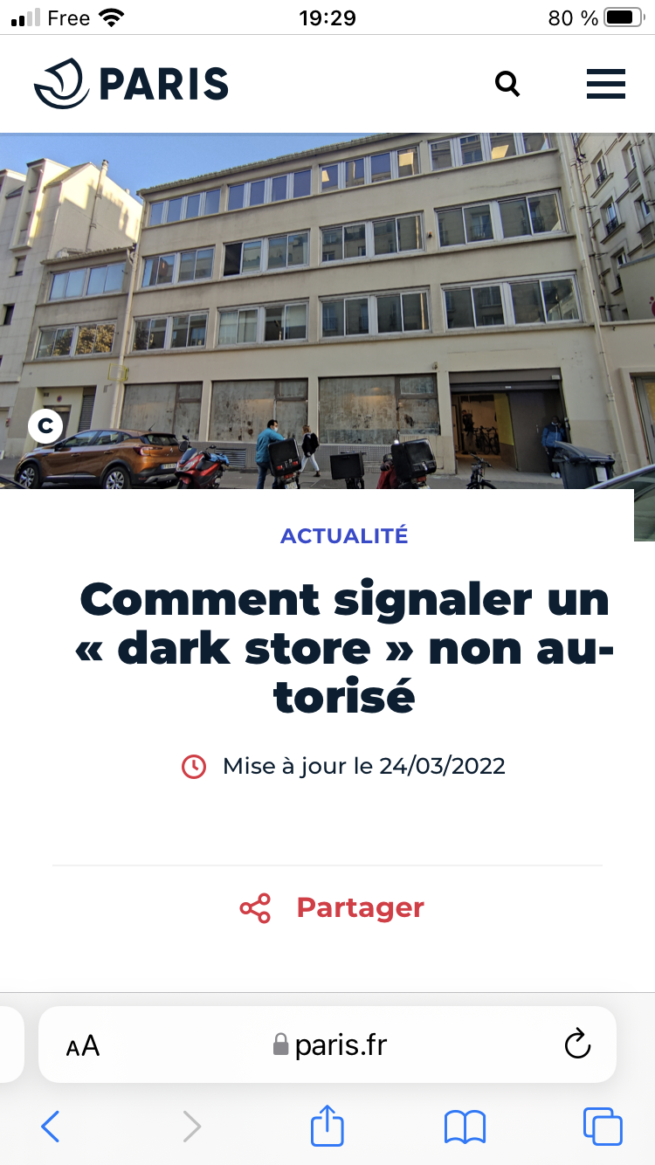
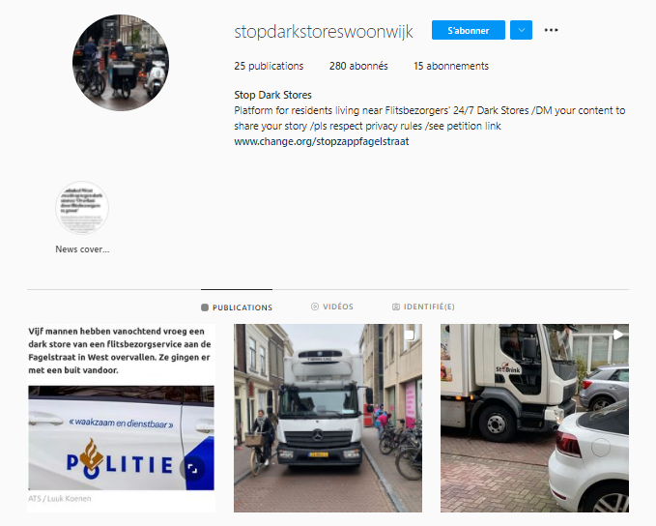
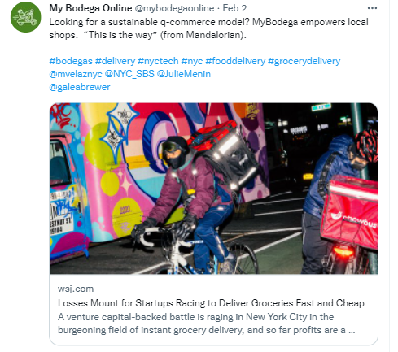
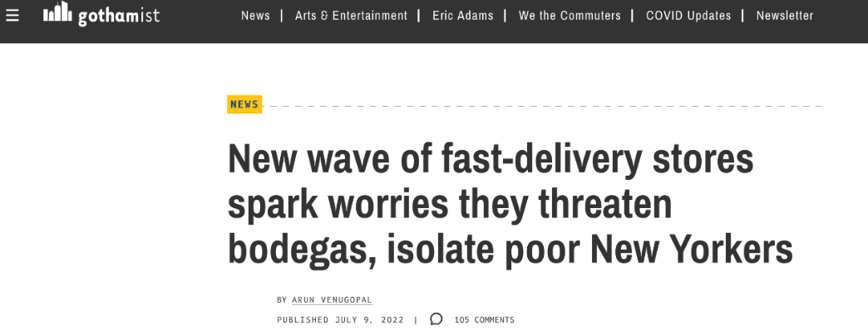
Réactions des municipalités
Instagram page in Amsterdam
My Bodega Online initiative in New York
Paris
Notes:
In Amsterdam, an Instagram page was launched sharing pictures of dark store nuisances (called ‘stopdarkstoreswoonwijk’ or ‘stop dark stores residential area’). Next to complaints about noise and traffic safety, some fear that local stores are being pushed out.
New York introduced a bill, barring apps from advertising fifteen-minute delivery times, citing threats to driver and pedestrian safety.
In New York, bodega owners raised concerns of ending up as the city’s taxi drivers: once iconic parts of the streets, now largely replaced by platforms such as Uber and Lyft. A fundraising campaign for My Bodega Online was propelled, a delivery app developed by and for bodega owners.
In March 2022, the urban planning department of the City of Paris organised a public meeting, explaining to citizens how to signal dark stores in their neighbourhood and on what basis.

Slide 34

Ressources
Ressources
Dablanc, L. (2025) Logistique urbaine. Techniques de l’ingénieur.
CHAIRE LOGISTICS CITY https://www.lvmt.fr/en/chaires/logistics-city/
L’immobilier logistique urbain et périurbain (2023) https://drive.google.com/file/d/1jzKC6faBfsrMdytR0_A55LReg9rTyjmy/view
Observatory of e-commerce mobilities https://www.ecommercemobilities.com/
Dablanc, L., Frémont, A. (Dir) (2015) La métropole logistique, Armand Colin
Browne, M., Behrends, S., Woxenius, J., Giuliano, G., Holguin-Veras, J. Urban logistics. Management, policy and innovation in a rapidly changing environment. Kogan Page, London
Urban Freight Lab: https://depts.washington.edu/sctlctr/urban-freight-lab-0
Urban freight platform: https://www.chalmers.se/en/centres/lead/urbanfreightplatform/Pages/default.aspx

Slide 35
laetitia.dablanc@univ-eiffel.fr

